Slide 1
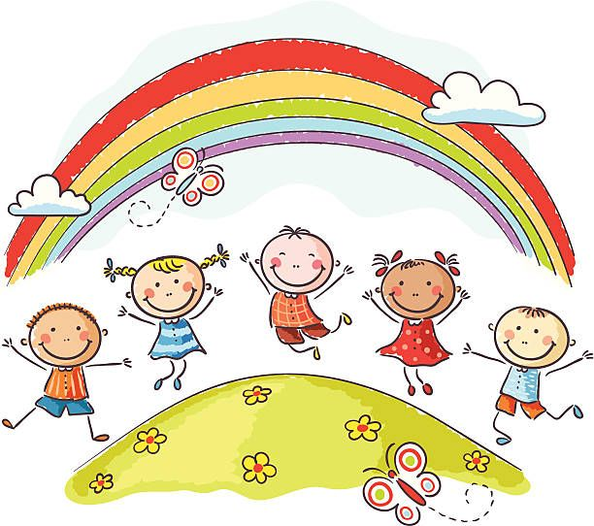
CRECHE MUNICIPAL DE BOTUJURU
PORTFÓLIO
EDUCAÇÃO INFANTIL
MATERNAL I A

Slide 2
PROF. Silvia EDUCADORAS: DANIELLE, CINDY E TAMIRES
Ano 2024

Slide 3
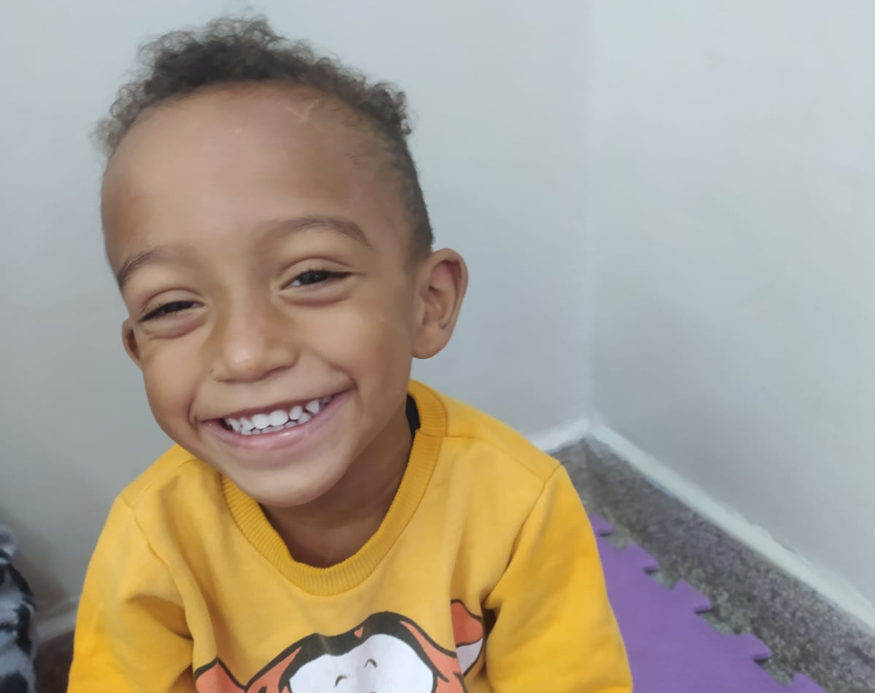
Daniel luis pereira Daniel é um aluno que gosta muito de conversar. Ele é mais agitado porém sempre muito educado com todos a sua volta.

Slide 4
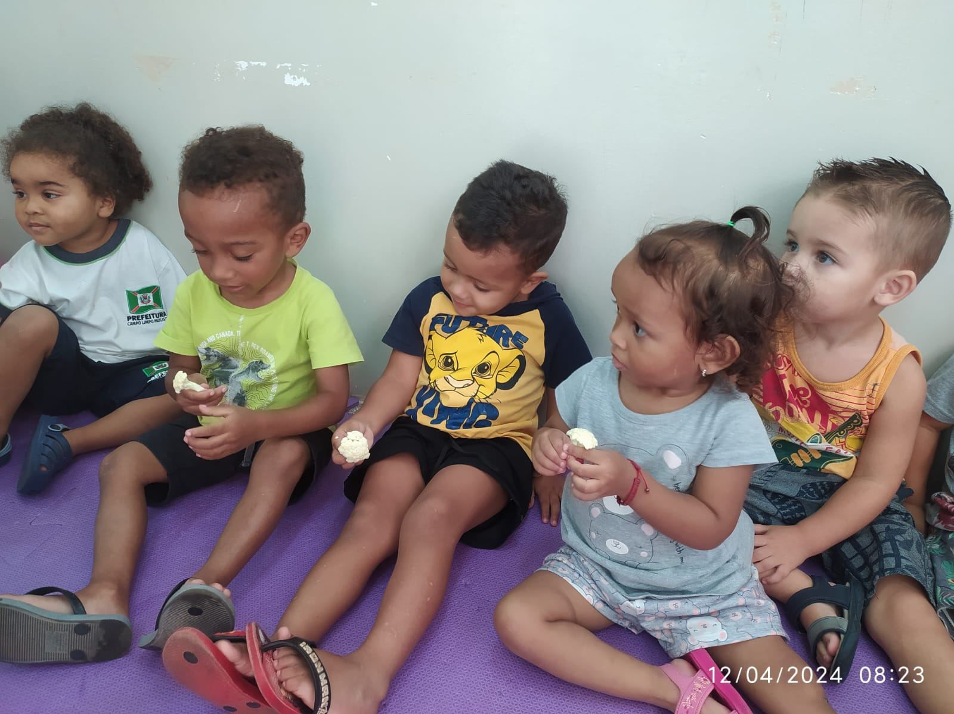
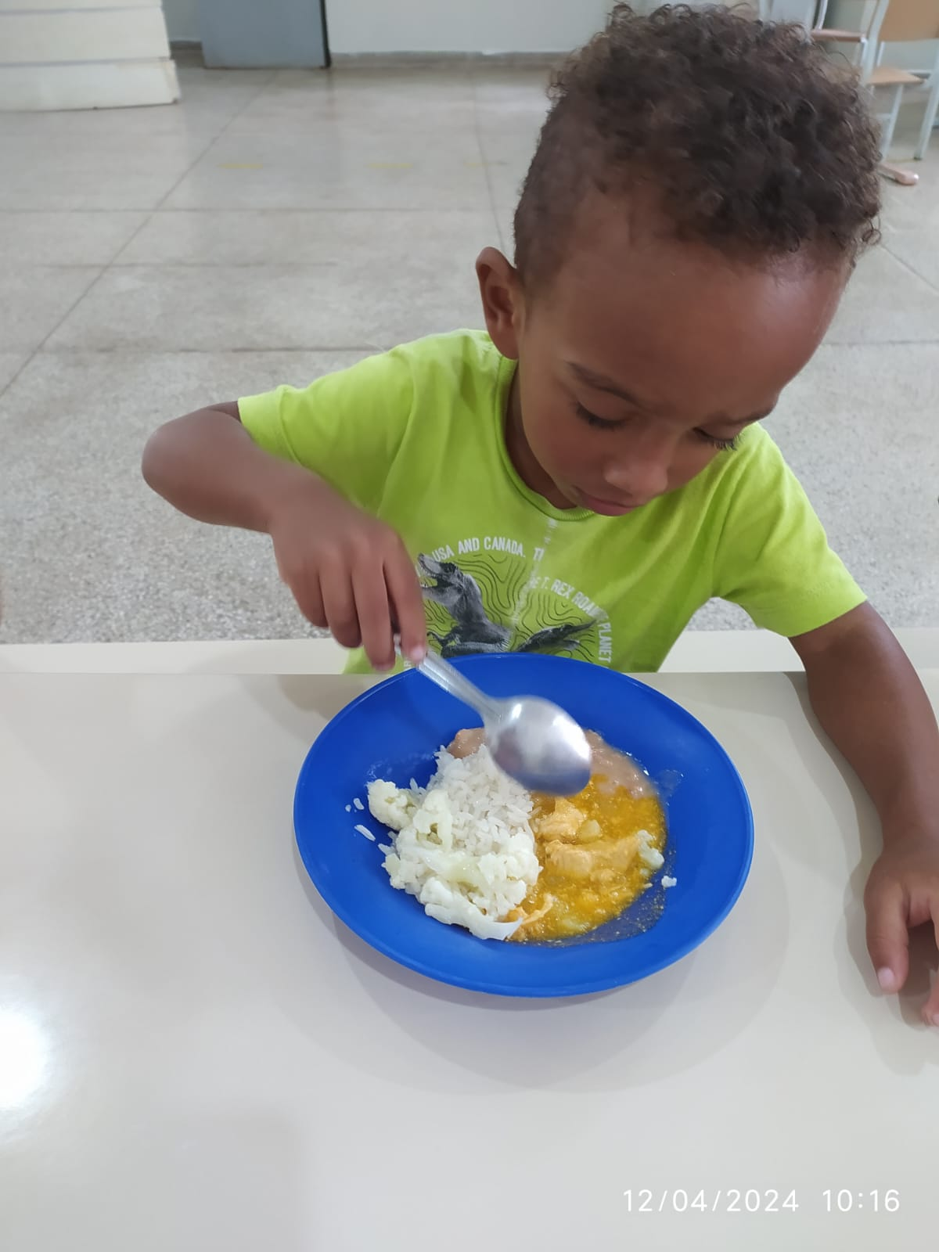
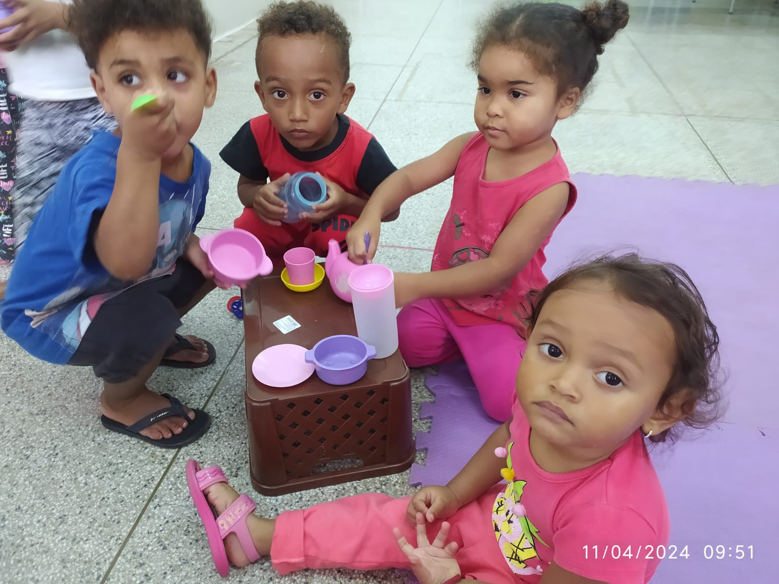
Adaptação e início do ano
Daniel teve uma adaptação muito tranquila. Ele é um aluno alegre e participativo. Nas refeições se alimenta muito bem.
Nas rodas de histórias ele demostra muito intusiasmo e curioso, sempre faz perguntas relacionadas a história.
Nos momentos do brincar livre, interage muito bem com todos e está sempre muito feliz.

Slide 5
Começando as atividades

